Slide 1

Que peut-on savoir de la réforme de l’Etat prévue pour l’an prochain?
Pierre Verjans, ULiège
21 mars 2023
Club Richelieu, Verviers

Slide 2
Contexte
Elections mai 2019, négociations avec la N-VA puis sans la N-VA
Gouvernement de soustraction (et non de coalition):
  Ni Vlaams Belang
  Ni Nieuw-Vlaams Alliantie
  Ni PTB-PvdA
Après un an et quatre mois de négociations:
Déclaration gouvernementale, 2 octobre 2020

Slide 3
Déclaration gouvernementale
« Réformes institutionnelles »
Efficacité, principes démocratiques
  Grande consultation , 2 ministres
  Liste provisoire d’articles à réviser (« à tout le moins » le 195)
  Propositions sur répartition des compétences, règles de financement… gouvernement

Slide 4
Objectif gouvernement
Répartition plus homogène, plus efficace; principes de subsidiarité et de solidarité interpersonnelle (les deux !)
« Cela devrait conduire à un renforcement des entités fédérées dans leur autonomie et du niveau fédéral dans son pouvoir. »
??

Slide 5
Ensuite…
« les deux ministres du gouvernement prendront
les contacts nécessaires pour trouver ensemble un soutien parlementaire
complémentaire afin d’atteindre les majorités nécessaires »
Majorité des 2/3 pour lois spéciales (+gr.ling.) et C°
Technique: Comité de concertation

Slide 6
Matières
Soins de santé
Développement durable (article 7 bis)
Harmoniser politiques étrangères dans rôle UE et instances multilatérales
  Accord coopération 8 mars 1994: Ministre-siégeant: rotation
  Si OK entre entités: position belge; si désaccord: abstention!
Synergie INAMI: entités fédérées
5G: médias (Communautés)
Bruxelles: nuisances sonores, sécurité (zones de police)
Initiatives de rencontres et une meilleure connaissance des langues nationales

Slide 7
Déjà fait
Consultation
« unpayspourdemain.be »: 11.000 participants, 75.000 contributions, synthèse 200 pages: centraliser, décentraliser, régionaliser, communautariser, provincialiser, …
Simplifier, donner la parole aux citoyens (contradictoire?)
Première étape; ensuite: « processus plus large de participation citoyenne »
(J-B Pilet, ULB, 25 fév.23, Le Soir)

Slide 8
Ministres de Réforme Etat
David Clarinval (MR)
Jurgen Van Praet (UGent), directeur adjoint réformes institutionnelles, constitutionnaliste au cabinet d’Annelies Verlinden (CD&V) démissionne en septembre 2022
  À cause des veto francophones et manœuvres dilatoires
  Pas aidé par l’ « attitude tiède » du premier ministre…
  (De Standaard, 14 octobre 2022)

Slide 9
Les réformes attendues et les réformes surprises
1966: gouvernement « met le communautaire au frigo »: chute en 68, réforme de l’Etat
Avril 1977: gouvernement Tindemans pour faire une réforme de l’Etat (pacte d’Egmont, démission du premier ministre au nom du gouvernement)
1985: gouvernement néo-libéral (baby Tatcher): chute en 87 et réforme Etat
1999: 5 motions du parlement flamand pour 2002, dioxine, réformette 2001
2007 – 2010: échec réformes annoncées; 2010 négociation…
2019: grande négociation 16 mois: pas de réforme

Slide 10
Quelques réformes surprenantes
1968: « Leuven vlaams »
  « communautaire au frigo »
  Crise gouvernementale
  Création RW, alliance FDF
  Renforcement VU
  Gaston Eyskens: communautarisation
1977 pacte d’Egmont
  Principaux partis de chaque région: CVP, PS, FDF
  Accord général
  Refus Leo Tindemans contre son président de parti
Gouvernements fragiles jusque 1980

Slide 11
Quelques réformes surprenantes
1988
  Chute gouvernement Martens-Gol
    Gestion mutualités
    Avortement
    Sécurité sociale
    Fourons
  Accord sur Région Bruxelles-capitale
  Communautarisation enseignement, régionalisation routes
1991
  Chute gouvernement Martens
    Armes FN
  Accord:
    Elections directes R°&Com^{é}
    « Etat fédéral »

Slide 12
Quelques réformes étonnantes
2001
  Gouvernement Arc-en-ciel
  « On va voir ce qu’on va voir »
  Refinancement Communauté française
  Régionalisation tutelle communes
  Peau de chagrin
2007
  « cinq minutes courage »
  « demandeurs de rien »
  Blocage jusque décembre 2011
  Déplacement du centre de gravité budgétaire
  Communautarisation/régionalisation des allocations familiales

Slide 13
Ingrédients pour une réforme
Parti(s) régionalistes/nationalistes forts ou croissants ou menaçant
Tensions politiques pré-électorales obligeant à des concessions
Accord intraflamand pour un cœur de réformes
Besoin francophone de pacification communautaire

Slide 14
Les données générales: la démographie
Majorité flamande,
Minorité bruxelloise
Plus de parti wallon

Slide 15
Données générales: pédagogie/démagogie
Expliquer/ justifier le changement de système
Nationalisme flamand / Nostalgie belge francophone

Slide 16
Mise en place pour 2024: dynamique?
VB: « indépendance de la Flandre » cordon sanitaire
N-VA:
  « indépendance de la Flandre dans Europe démocratique »
  Evolution progressive… négociations
Vooruit, CD&V: « Wat wijzelf doen, doen we beter »
OVLD, Groen, PTB: « herfederalisering »

Slide 17
Mise en place pour 2024: résistance?
PS, MR: régionalistes W >< régionalistes Brux et Communtaristes
Ecolo: « problème navrant »
PTB: sauver la sécu
…

Slide 18
Groupes politiques et linguistiques à la Chambre, 2019
VB | 18
N-VA | 25
Vooruit | 9 | PS | 20
oVLD | 12 | MR | 14
Groen | 9 | Ecolo | 12
CD&V | 12 | cdH | 5
PvdA | 4 | PTB | 8
 |  | Défi | 2
 | 89 |  | 61
18+25=
43/89
48%

Slide 19
100 ans, 30 élections, 3 partis de >80% à 37%

Slide 20
Evolution par parti traditionnel par région
% | Socialistes |  |  | Chrétiens |  |  | Libéraux
inscrits | Flandre | Wallon. | Brux | Flandre | Wall. | Brux | Flandre | Wall. | Brux
Moy 19-61 | 24,4 | 40,1 | 28,1 | 42,7 | 25,8 | 26,6 | 10,4 | 12,8 | 17,2
Moy. 65-07 | 19,4 | 30,4 | 16,2 | 29,8 | 18,1 | 18,6 | 16,4 | 18,9 | 19,9
Moy 10-19 | 11,6 | 25,8 | 20,6 | 14,5 | 10,6 | 8,7 | 12,3 | 18,5 | 20,4

Slide 21
Différence communautaire 2019 PE
Gauche(?) | Sud 61,2% |  | Nord 27,5%
Centre | 14,9% |  | 14,5%
Droite | 24,0% |  | 57,5%

Slide 22
Une vieille histoire?
Elections de 1870 | Flandre | Bruxelles | Wallonie
Parti libéral | 30% | 54,7% | 64,2%
Votes catholiques | 69,8% | 36,9% | 35,8%

Slide 23
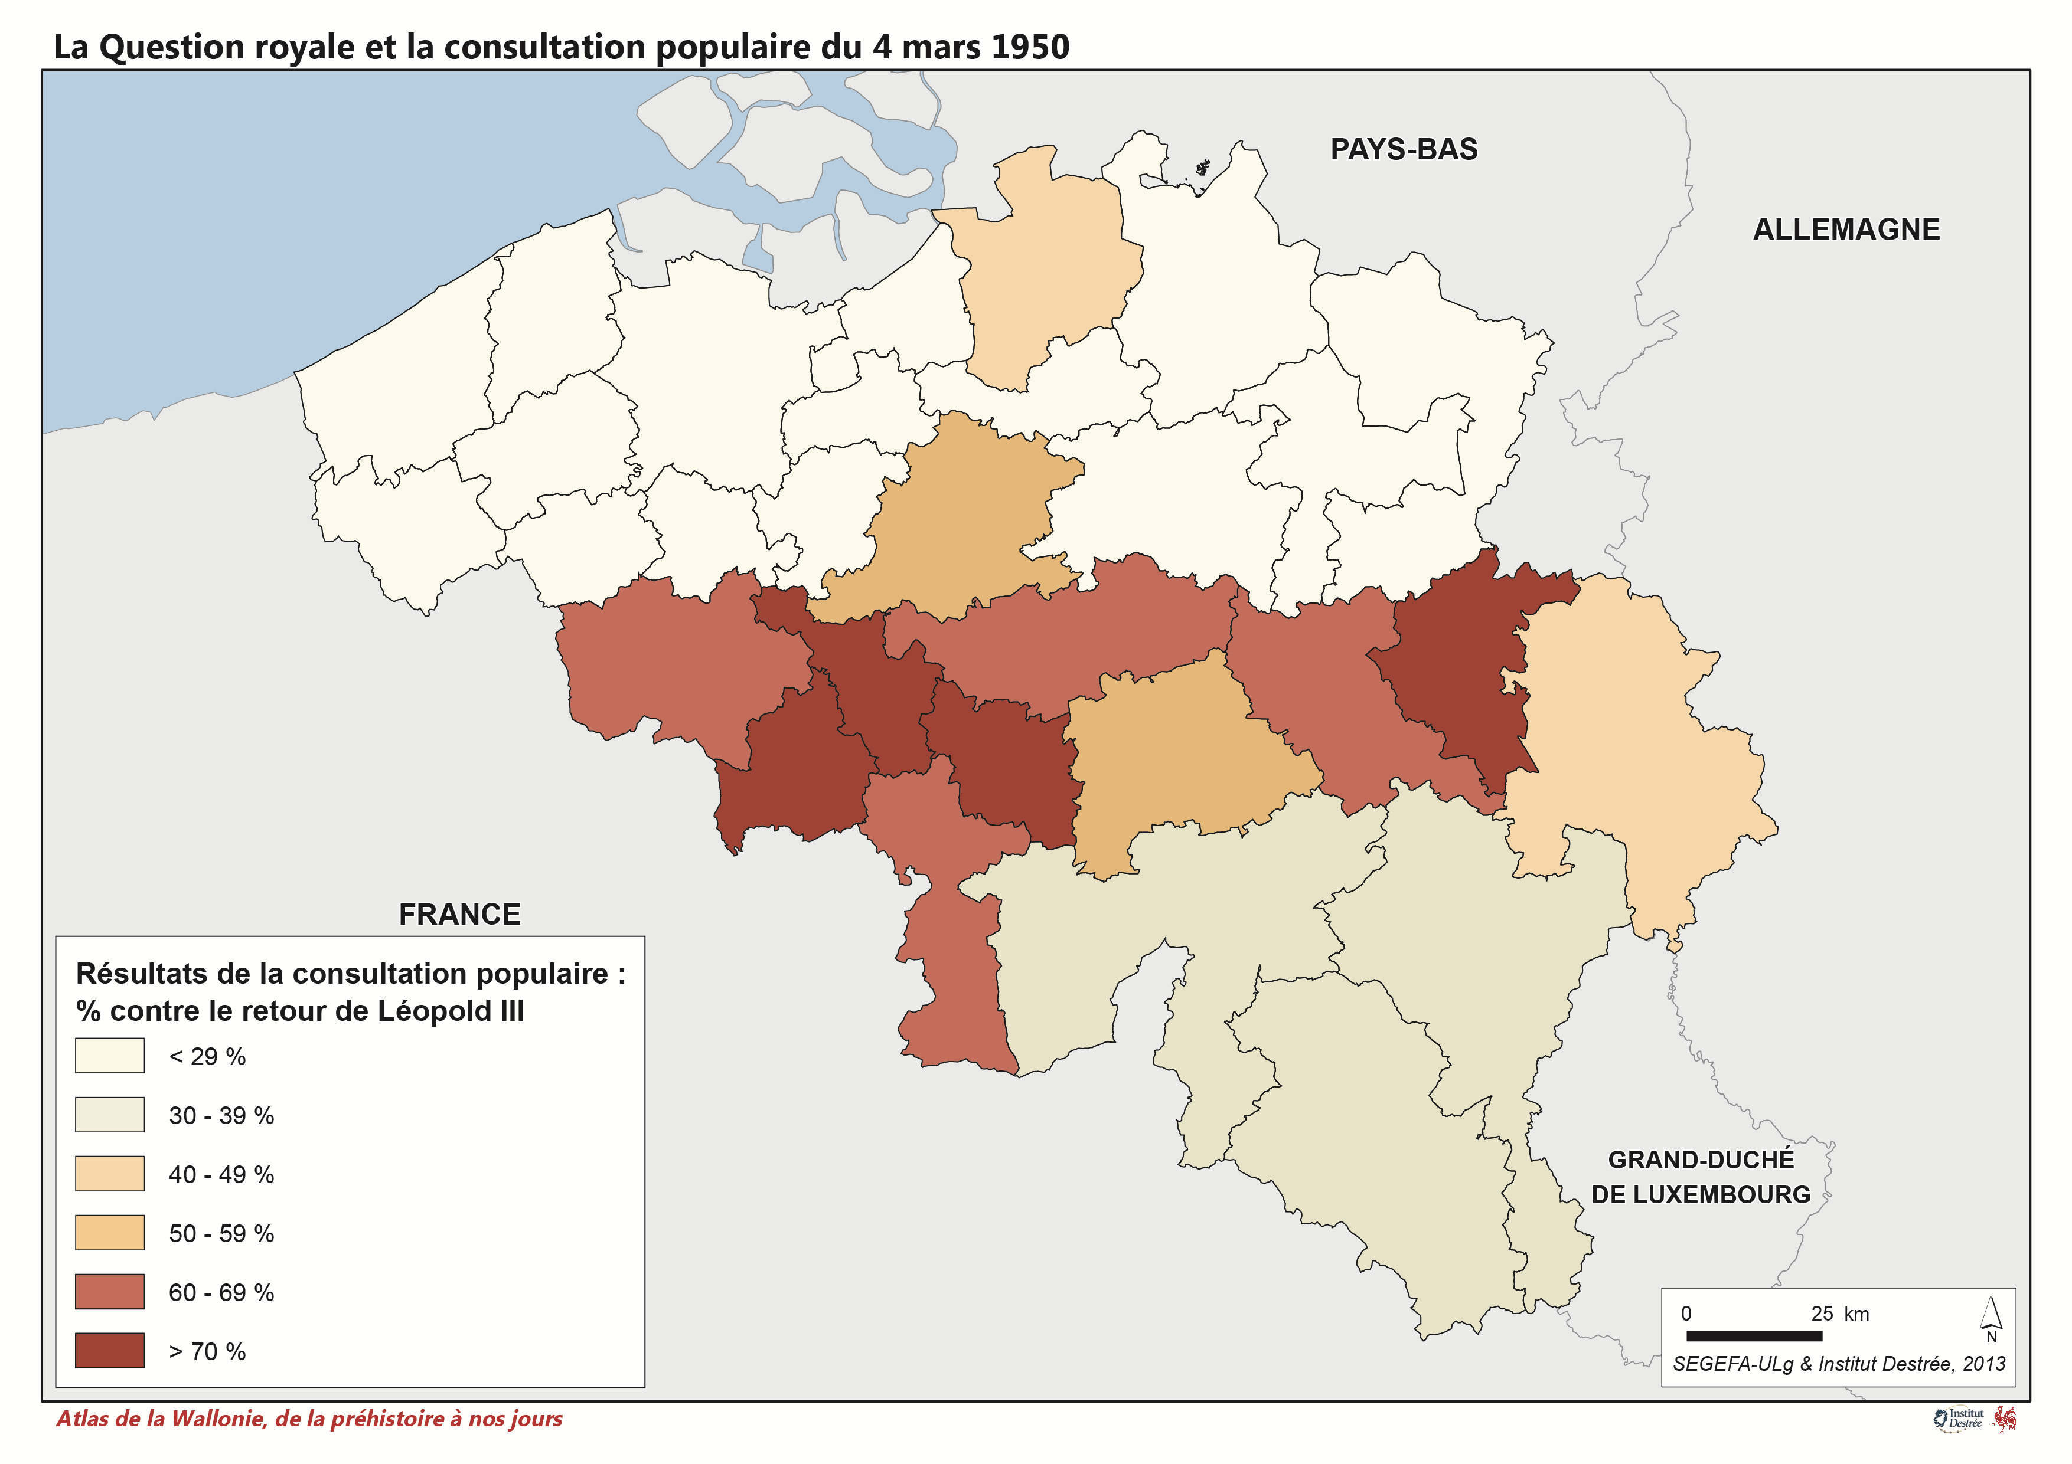
Une vieille histoire

Slide 25
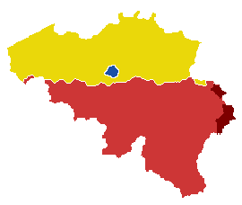

Slide 26
Débattons donc.
Ou questions éclaircissement?
Et merci de votre attention.

